Slide 1
Anwendungen der AR Education Praktische Anwendungen
Tobias Klingenberg
05.07.2024
Supervisor: David A. Plecher

Slide 2
Inhalt
Einleitung
AR Tools und Plattformen
Anwendungen in verschiedenen Bildungsstufen
Primär, Sekundär
Hochschule
Weiterbildung in der Industrie
Fallstudien / reale Beispiele
Demo

Slide 3
Einleitung
Augmented Reality
Science Education
Reading and Literacy Skills
Mathematic Education
Special Education
Teacher' and Parents' Perception
History/ Social Science Education
Language Education

Slide 4
Einleitung

Slide 5
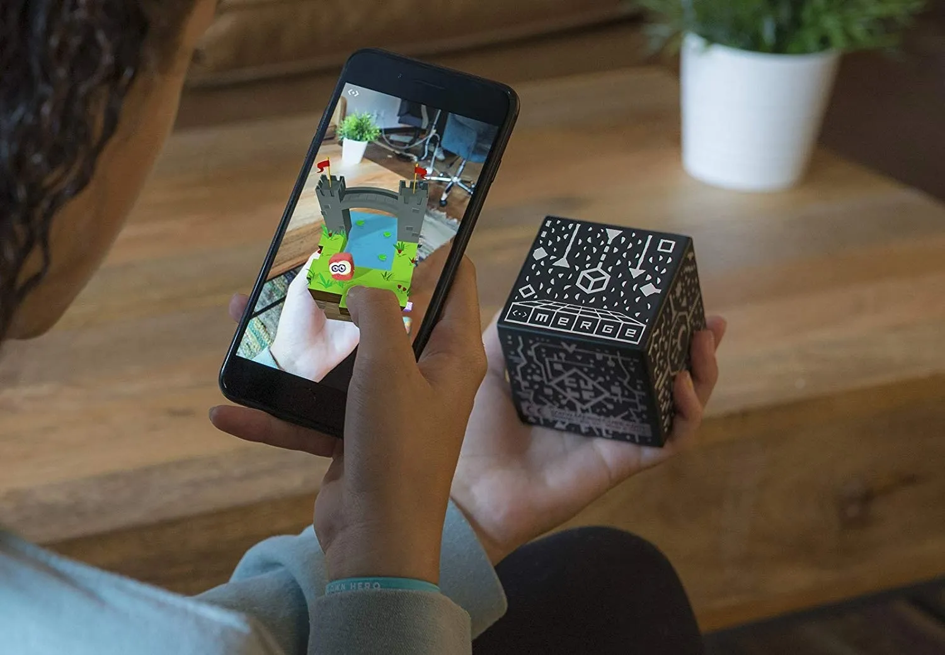
AR Tools und Plattformen
Sinnvolle Hard- und Software
Kriterien
Günstig
Weit verbreitet
Benutzerfreundlich
Vielseitig einsetzbar
Ggf. bereits vorhanden

Slide 6
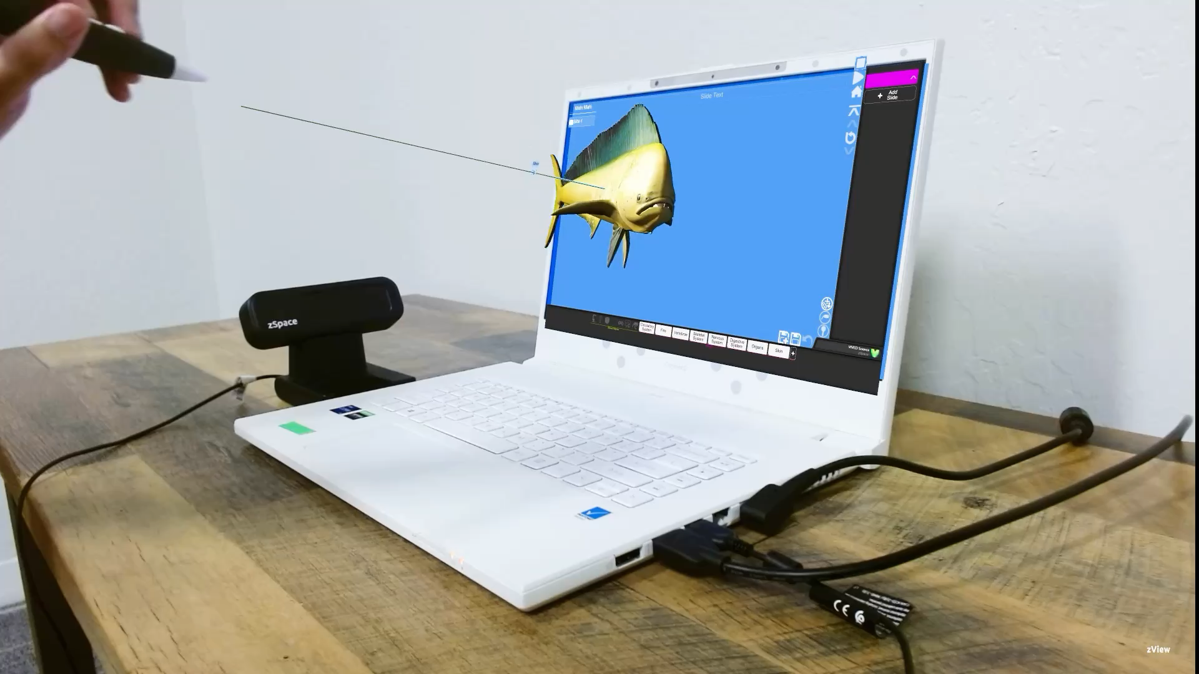
AR Tools und Plattformen
Hardware
ARCore / LiDAR fähige Tablets / Smartphones (Schule)
AR-Brillen / Headsets (Uni, Industrie)
Spezialisierte AR Education Hardware (Merge Cube, ZSpace)
Software
Google Expeditions
Metaverse
Fachspezifisch
Anatomy 4D
Labster
CoSpaces Edu
ZSpace [1]

Slide 7
Anwendungen in Bildungsstufen
Primär/Sekundär

Slide 8
Anwendungen in Bildungsstufen
Hochschule

Slide 9
Virtuelle Räume

Slide 10
Industrie

Slide 11
Fallstudien

Slide 12
Demo

Slide 13
Quellen
[1] https://zspace.com/
[2]
[3]
[4]
[5]
[6]
[7]
[8]

